Slide 1
Big收音机操作式样书

Slide 2
改正履历
dae | Version | author | comment
2017/09/04 | 1.0
2017/09/12 | 2.0
2017/09/14 | 3.0

Slide 3
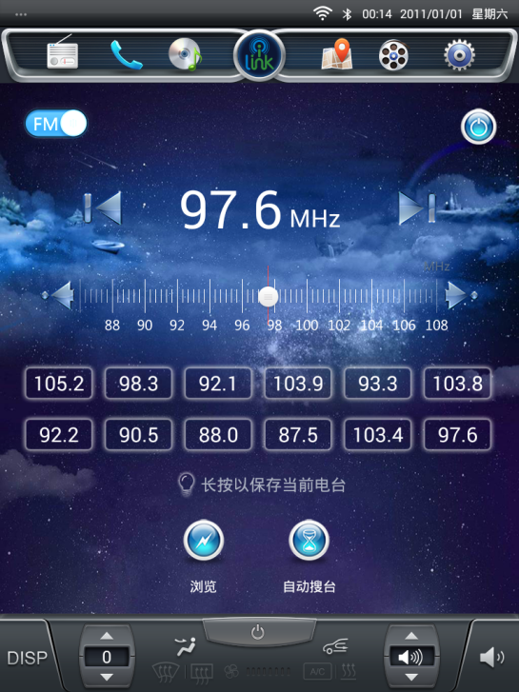
主功能
7
AM / FM切换
2
2
显示当前播放的频率或者搜索到的频率
3
1
3
4
5
6
1：拖动频率条，可以用相应频率进行播放
2：自动调台
3：手动调台
4：预存台和搜索到的电台在这里显示；
预存台在播放中、非播放中在设计上有区别，切换到某一预存台，则该台高亮，并播放对应电台
长按某一个预存台，则该台高亮，并且把正在播放的频率存储到这个位置。
预存台中存储的频率可以是重复的、无序的。
手动调节、自动调节时，如果当前频率和预存台中的频率一样，则预存台中排序靠前的相同频率按钮高亮。
5：检索到电台，播放该电台十秒后，继续检索下一电台，检索回到起始频率为止。
6：自动搜索电台
7：FM / AM切换
Notes:
3

Slide 4
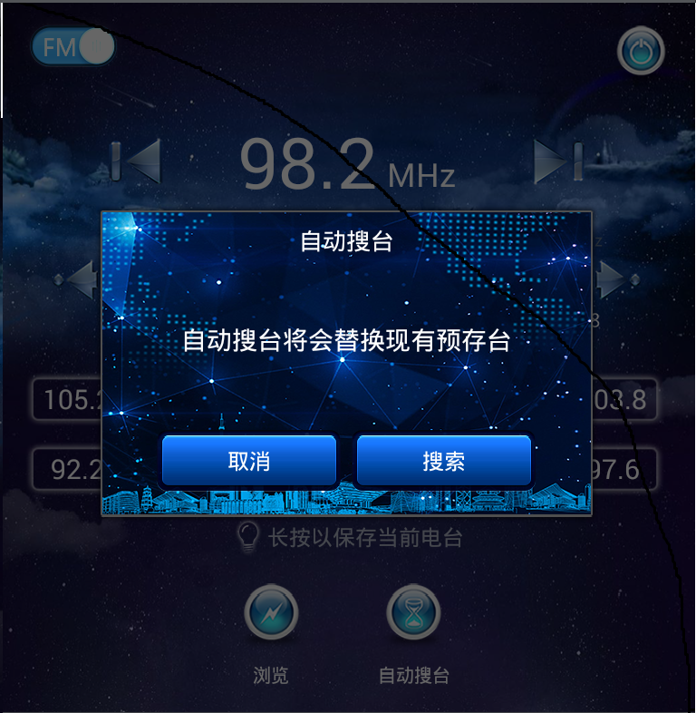
自动搜索
【搜索中radio画面】
1
1
Radio主画面
1
1
[取消]
1
停止播放radio
自动搜台显示频率搜索的动画，频率Bar从左到右移动。
当前频率的数字“99.X”也根据搜索当前状态进行变化
搜索中， 无效显示，点击无响应。
搜索结束后，如搜索频道有效，切换频段至（FM）,第一个台高亮并播放。如无效，恢复到搜索之前的频道
1
Notes:
4

Slide 5
手动/自动调台
1
1
1：自动调台
2：手动调台
2
2
Notes:
5

Slide 6
浏览
SCAN中，如果开始搜台，不论是手动还是自动，都放弃SCAN，进入搜索过程。
随着SCAN进行，此区域内随之变化。
在Seek或Scan过程中，手放到刻度条上开始拖动时，停止Seek或Scan动作，在当前停止的频道播放，拖动结束抬手时响应调节为抬手位置的频率。
SCAN中，用户可以把当前SCAN到的台预存起来。
tap一个预存台，将停止SCAN，听预存台。
scan
SCAN中，按钮是check状态，表示SCAN中。再次tap，停止SCAN，SCAN到哪里就继续播放那个台。
Notes:
6

Slide 7

Copyright © 2017 版权所有 东软集团股份有限公司

